Slide 1


Bab 2
DISTRIBUSI
PELUANG
novaola@yahoo.com

Slide 2
PENDAHULUAN
Setiap peristiwa akan mempunyai peluangnya masing-masing, dan peluang terjadinya peristiwa itu akan mempunyai penyebaran yang mengikuti suatu pola tertentu yang di sebut dengan distribusi.
Distribusi peluang untuk suatu variabel acak menggambarkan bagaimana peluang terdistribusi untuk setiap nilai variabel acak.
Distribusi peluang didefinisikan dengan suatu fungsi peluang, dinotasikan dengan p(x) atau f(x), yang menunjukkan peluang untuk setiap nilai variabel acak.

Slide 3
Ada dua jenis distribusi, sesuai dengan variabel acaknya.
Jika variabel acaknya variabel diskrit, maka distribusi peluangnya adalah distribusi peluang diskrit,
Sedangkan jika variabel acaknya variabel yang kontinu, maka distribusi peluangnya adalah distribusi peluang kontinu.

Slide 4
VARIABEL ACAK
Variabel acak
Sebuah ukuran atau besaran yang merupakan hasil suatu percobaan atau kejadian yang terjadi acak atau untung-untungan dan mempunyai nilai yang berbeda-beda.
Variabel acak diskret
Ukuran hasil percobaan yang mempunyai nilai tertentu dalam suatu interval.
Variabel acak kontinu Ukuran hasil percobaan yang mempunyai nilai yang menempati seluruh titik dalam suatu interval.

Slide 5
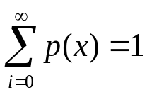
DISTRIBUSI PELUANG DISKRIT
Adalah sebuah tabel atau rumus yang mencantumkan semua kemungkinan nilai variabel acak diskrit dan nilai peluangnya
Syarat:
f(x) ≥ 0, nilai peluang selalu lebih besar dari 0
, jumlah total peluang pada sebuah kejadian sama dengan 1
Distribusi peluang diskrit dapat digambarkan dalam bentuk tabel, grafik, maupun persamaan.

Slide 6
Contoh :
Tentukan rumus distribusi peluang banyaknya sisi gambar bila sebuah uang logam dilempar 3 kali. Buatlah tabelnya ?
Eksperimen :
pelemparan 1 mata uang 3x, Banyaknya titik sampel = 2³ = 8
S ={AAA, AAG, AGG, GGG, AGA, GAG, GAA, GGA}

Slide 7
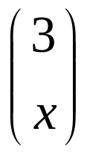
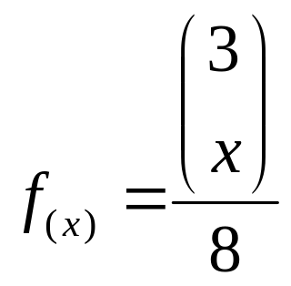

Banyaknya muncul sisi gambar adalah
Jadi fungsi peluang adalah :
Untuk x = 0,1,2,3
Tabel distribusi peluang :

Slide 8

2. Sebuah dadu dilemparkan 2x
Misalkan : x = jumlah titik dadu dalam kedua
lemparan itu, maka
x = 2, 3, 4, 5, 6, 7, 8, 9, 10, 11, 12
Tabel distribusi probabilitas x :
P(x>8) = P(x=9)+P(x=10)+P(x=11)+ P(x=12)
= =
P(4<x<7) = P(x=5) + P(x=6)
= =

Slide 9
DISTRIBUSI BINOMIAL
Sifat percobaan Binomial
Percobaan dilakukan dalam n kali ulangan yang sama.
Kemungkinan yang terjadi pada tiap ulangan hanya ada 2, yaitu “sukses” atau “gagal”.
Probabilitas “sukses” yang dinotasikan dengan p selalu tetap pada tiap ulangan.
Tiap ulangan saling bebas (independent).

Slide 10
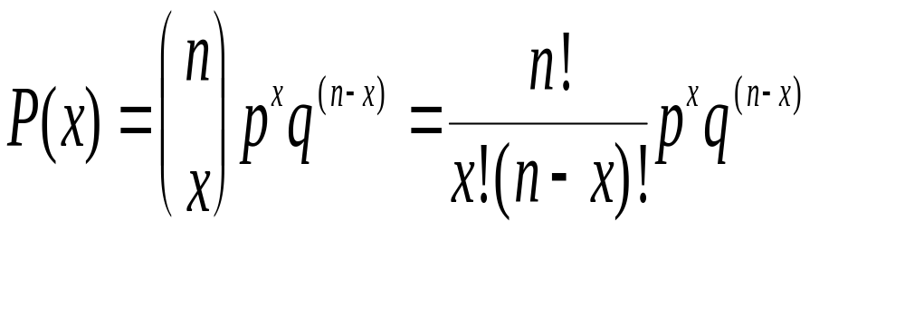
Fungsi Peluang Binomial
dimana :
p : probabilitas sukses sebuah percobaan,
q = 1-p,
n : jumlah percobaan
x : jumlah sukses.

Slide 11
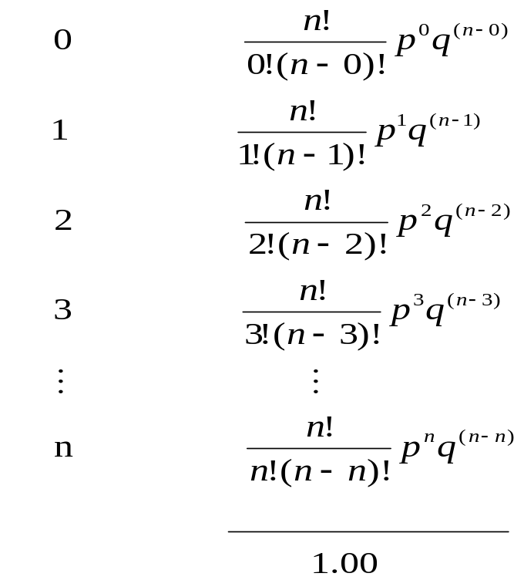
Jumlah Probabilitas P(x)
sukses x

Slide 12
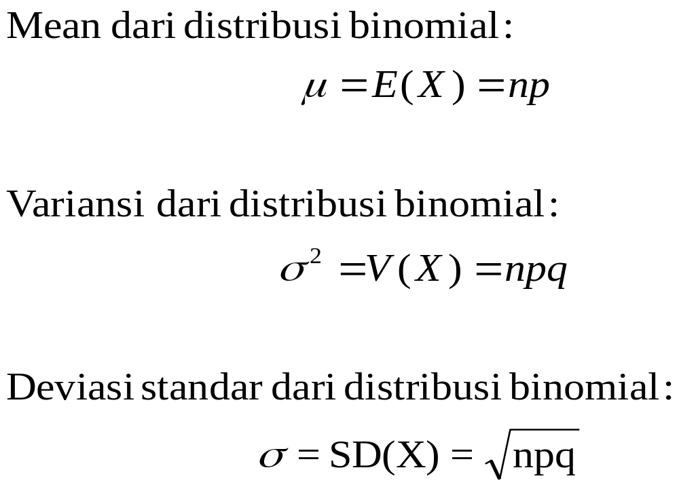

Slide 13
CONTOH :
Probabilitas bahwa seseorang pasien penderita penyakit jantung akan sembuh adalah 0,4. Jika 10 orang diketahui terserang penyakit jantung, berapa probabilitas :
a) 3 orang yang sembuh
b) Paling banyak 3 orang yang sembuh
c) Paling sedikit 3 orang yang sembuh

Slide 14


PENYELESAIAN :
P(x=3) = atau
dengan Tabel I (Binomial) :
P(x=3) = P(x ≤ 3) – P(x ≤ 2)
= 0,382 – 0,167
= 0,215
b) Paling banyak 3 berarti : 0, 1, 2, 3.
= P(x=0) + P(x=1) + P(x=2) + P(x=3)

Slide 15

atau dengan Tabel I
P(x ≤ 3) = b(3; 10; 0,4)
= 0,382
c) Paling sedikit 3 berarti : 3, 4, 5, …, 10 = A
= 0, 1, 2
P( ) ) = P(x=0) + P(x=1) + P(x=2)
= ...
P(A) = 1 – P( ) atau dengan Tabel I
P(x≥3) = 1 – P(x≤2)
= 1 – 0,167
= 0,833

Slide 16
Rata-rata = mean x :
μ = n.p = 10.(0,4) = 4
Variansi x :
= n.p.q = n.p.(1-q)
= 10.(0,4).(0,6) = 2,4
Deviasi standar x :
σ = = = 1,55

Slide 17
Latihan Soal 1
Berdasarkan suatu survey diketahui 2 dari 5 laki-laki dewasa punya peluang menderita Osteoporosis. Jika disuatu kantor ada 5 orang laki-laki, hitunglah probabilitas bahwa 5 orang tersebut :
    Tidak ada satupun yang menderita Osteoporosis
    Paling sedikit 3 orang menderita Osteoporosis
    Hanya 2 orang menderita Osteoporosis

Slide 18
Latihan Soal 2
Menurut pendapat seorang ahli mengatakan bahwa 4 dari 7 wanita berpotensi mengalami anemia. Dari 10 orang wanita, tentukan probabilitasnya
    Hanya satu orang wanita yang mengalami anemia
    Lebih dari 7 orang wanita mengalami anemia
    Paling sedikit 2 orang wanita mengalami anemia

Slide 19
Latihan Soal 3
Jika 15% barang yang diproduksi suatu mesin pabrik diketahui rusak, berapa probabilitasnya dari 4 barang yang diproduksi :
    Semua rusak
    Paling banyak 2 rusak
    Paling sedikit 3 rusak

Slide 20
DISTRIBUSI POISSON
Sifat percobaan Poisson
Peluang suatu kejadian adalah sama untuk 2 (dua) interval yang sama.
Kejadian pada suatu inverval saling bebas dengan kejadian pada inverval yang lain
Terjadinya kejadian sangat jarang terjadi

Slide 21
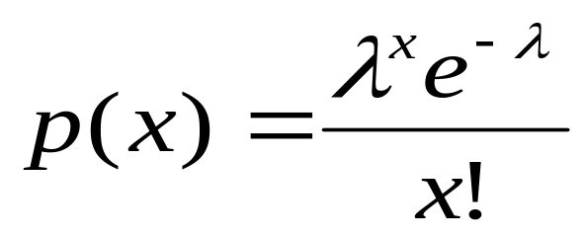


Fungsi Peluang Poisson
Dimana x =banyaknya kejadian pada interval waktu tertentu
=rata-rata banyaknya kejadian pada interval waktu tertentu
e = 2.71828 (bilangan natural)

Slide 22
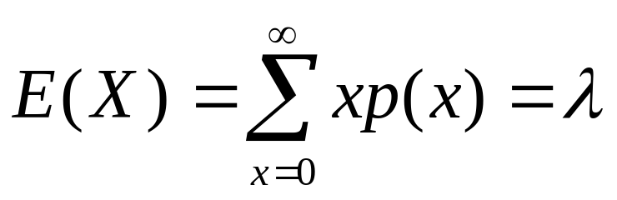
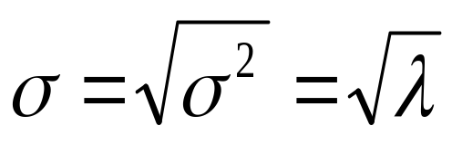
Nilai Harapan (Expected Value) atau Rata-rata
Varian
Var(x) = σ² = λ
Simpangan Baku (Standard Deviation)

Slide 23
CONTOH :
Di RS Mercy, 3 dari 100 pasien pasti mendatangi UGD per jamnya. Berapa peluang dari 100 pasien akan mendatangi UGD pada akhir minggu sebanyak :
  4 pasien saja
  paling banyak 2 pasien
  paling sedikit 2 pasien

Slide 24
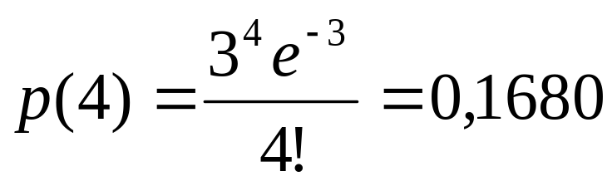
PENYELESAIAN :
Diketahui :
λ = n .p = 3/100 * 100
x = 4
Jadi peluang ada 4 pasien mendatangi UGD pada akhir minggu adalah 0,1680

Slide 25
Latihan Soal 1
Probabilitas bahwa seorang balita akan menderita reaksi buruk akibat imunisasi adalah 0,001. Hitunglah bahwa dari 2000 balita yang diimunisasi,
  Tidak ada satupun balita yang menderita reaksi buruk akibat imunisasi.
  Hanya 2 balita yang menderita reaksi buruk akibat imunisasi
  Lebih dari 3 balita yang menderita reaksi buruk akibat imunisasi

Slide 26
Latihan Soal 2
Diketahui bahwa rata-rata 1 dari 1500 mobil yang lewat jalan tol Krapyak mengalami kerusakan ban. Apabila pada hari tertentu lewat 4500 mobil di jalan tol Krapyak, berapa probabilitas bahwa :
  Hanya satu mobil yang mengalami kerusakan ban
  Kurang dari 2 mobil mengalami kerusakan ban
  Paling sedikit 3 mobil mengalami kerusakan ban

Slide 27
Latihan Soal 3
Seorang broker real estate mengatakan bahwa 2 dari 40 rumah yang ditawarkan akan terjual dalam setiap minggunya. Jika rumah yang tersedia 80 rumah, tentukan probabilitas bahwa dalam waktu satu minggu akan terjual :
  Hanya satu rumah
  Lebih dari 5 rumah

Slide 28
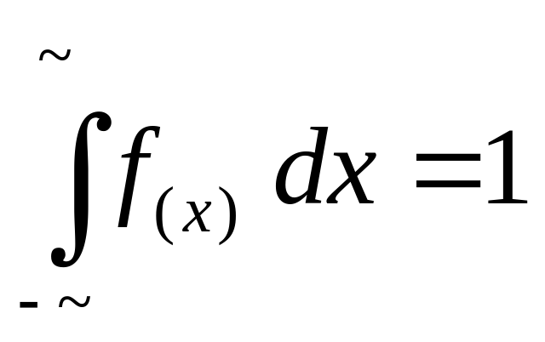
DISTRIBUSI PELUANG KONTINU
Distribusi peluang untuk variabel acak kontinu tidak dapat disajikan dalam bentuk tabel, tetapi dinyatakan dalam sebuah fungsi yang disebut fungsi densitas
Fungsi tersebut dinyatakan sedemikian sehingga luas daerah di bawah kurva, diatas sumbu x ≈ 1

Slide 29
RATA-RATA HITUNG / HARGA HARAPAN / EKSPEKTASI,
VARIANSI DAN STANDAR DEVIASI
Rata-rata Hitung/Harga harapan/ Ekspektasi
μ_{x}= E(x) = ∑x.f(x)
Varians
σ²= E(x²) - E(x)²
= ∑(x.f(x)) –[ ∑(x.f(x))]²
2
Standar Deviasi
σ= √ σ²

Slide 30

Contoh
1. Diketahui : distribusi probabilitas sbb :
Hitung : a) Mean x
b) Variansi x
c) Deviasi standar x
d) Jika y = 4x-2,
hitung : E(y), var(y) & Ds(y)

Slide 31

Jawab :
Mean x = E(x) = Σx.f(x) = 3,30
Var (x) =
= 12,8 – (3,3)²
= 12,8 – 10,89
= 1,91

Slide 32
c) Ds (x) = = 1,38
d) y = 4x – 2
E(y) = E(4x-2) Var (y) = var(4x-2)
= 4.E(x) – 2 = 4.var(x)
= 4.(3,3) – 2 = 4.(1,91)
= 13,2 – 2 = 7,64
= 11,2
Ds(y) = Ds(4x-2)
= 4.Ds(x)
= 4.(1,38) = 5,52

Slide 33

2) Diketahui table distribusi probabilitas x
x = banyak computer yang terjual dalam 1 hari
Hitung :
a) Banyak computer yang diharapkan terjual rata-rata dalam 1 hari = E(x)
b) Deviasi standar x = Ds(x)

Slide 34

Jawab :
a) E(x) = Σ x.f(x) = 2,7
b) Var(x) =
= 9,3 – (2,7)²
= 2,01
Ds(x) = = = 1,42

Slide 35
DISTRIBUSI NORMAL
Distribusi normal adalah sebuah distribusi yang paling luas penggunaannya.
Karakterisik Distribusi Peluang Normal
      Bentuk kurva normal seperti bel dan simetris.
      Parameter σ, menunjukkan lebar dari kurva normal (semakin besar nilainya, semakin lebar).
      Titik tertinggi dari kurva nomal terletak pada nilai rata-rata=median=modus.
      Luas total area di bawah kurva normal adalah 1. (luas bagian di sebelah kiri µ = sebelah kanan µ).
      Peluang suatu variabel acak normal sama dengan luas di bawah kurva normal.

Slide 36
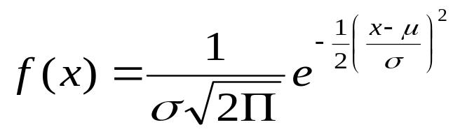
Persamaan distribusi normal tergantung pada 2 parameter, yaitu µ dan σ. Persamaanya sebagai berikut :
Dimana: μ = rata-rata (mean)
σ = simpangan baku (standard deviation)
π = 3.14159
e = 2.71828

Slide 37
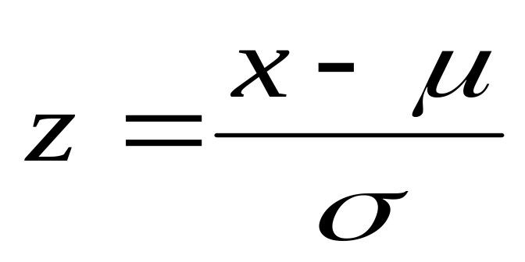
Untuk mempermudah perhitungan itu, maka variabel x di transformasi menjadi angka baku z, dimana :

Slide 38
Latihan Soal 1
Suatu variable random mempunyai distribusi normal dengan mean = 80 dan simpangan baku = 4,8. Berapa probabilitasnya bahwa variable random akan mempunyai nilai :
  Kurang dari 87,2
  Lebih dari 76,4
  Antara 81,2 dan 86,0
  Antara 71,6 dan 88,4

Slide 39
Latihan Soal 2
Panjang ikan sardine yang diterima suatu pabrik pengalengan ikan mempunyai panjang rata-rata 4,54 inci dan simpangan baku 0,25 inci. Apabila distribusi panjang ikan sardine tersebut mendekati distribusi normal, berapa persentase dari ikan-ikan tersebut yang panjangnya adalah :
  Lebih dari 5 inci
  Kurang dari 4 inci
  4,4 sampai 4,6 inci

Slide 40
Latihan Soal 3
Suatu mesin pengisi minuman ringan diatur sedemikian rupa sehingga rata-rata mengisi setiap botol 200 milimeter. Jika volume minuman tersebut berdistribusi normal dengan simpangan baku 15 milimeter, ditanyakan :
  Berapa bagian yang berisi lebih dari 224 milimeter
  Berapa probabilitas seluruh botol akan berisi 191 sampai 209 milimeter
  Berapa banyak botol minuman yang berisi melebihi 230 milimeter bila produksi diketahui 1000 botol.
  Di bawah nilai berapa untuk diperoleh 25 % isi terendah.

Slide 41
Latihan Soal 4
Pengemudi taksi berdasarkan pengalamannya mengetahui bahwa jumlah penumpang yang ia antarkan untuk sore hari rata-rata 23,7 orang dengan deviasi standar 4,2. Jika dianggap jumlah penumpang berdistribusi normal, hitunglah probabilitasnya bahwa waktu sore hari pengemudi taksi tersebut mengantarkan :
  20 penumpang
  Paling sedikit 18 penumpang
  Paling banyak 25 penumpang
  15 sampai 21 penumpang

